Slide 1
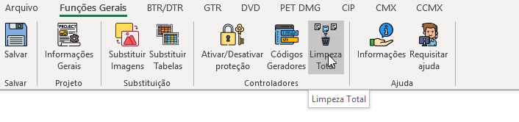
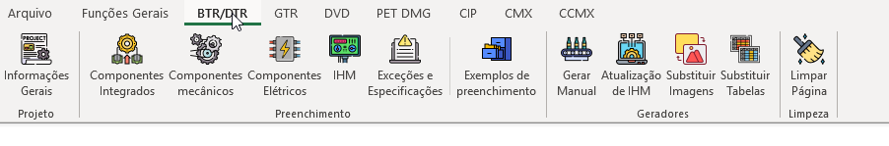
ETAPA 1
Limpe as informações existentes para novo preenchimento.
Não seguir
Selecione a máquina/sistema correspondente para início do preenchimento.

Slide 2
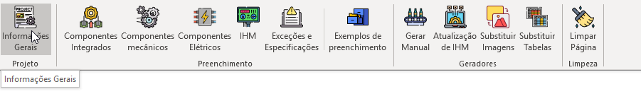
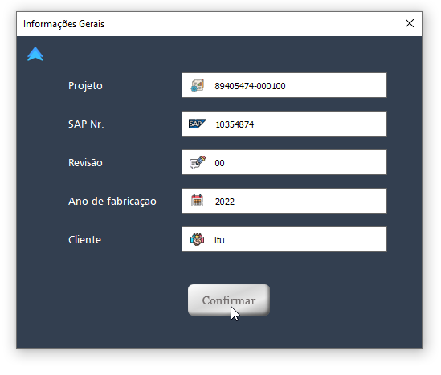
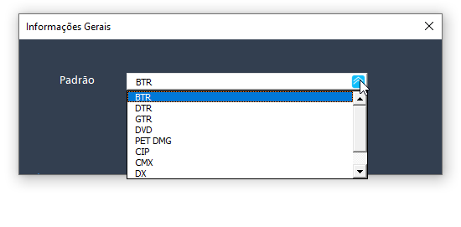
ETAPA 2
Aperte o botão de “Informações gerais” e insira os dados do projeto.
Este processo deve ser feito antes de gerar o manual,
porém não segue uma ordem em relação ao
preenchimento das páginas

Slide 3
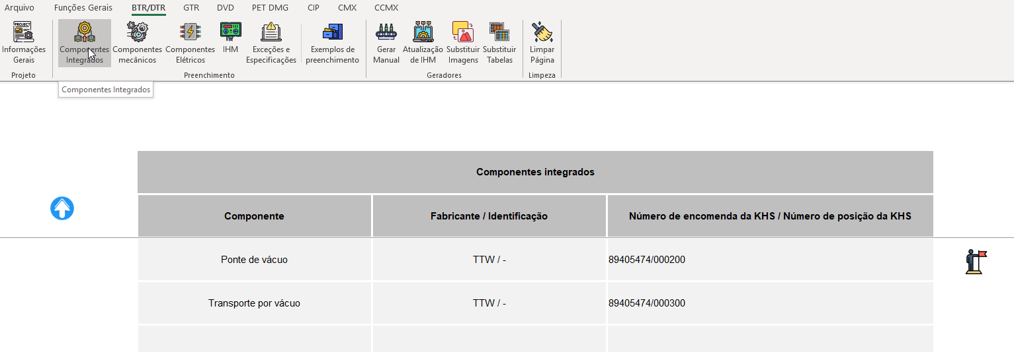
ETAPA 3 - OPICIONAL
Na página de “Componentes integrados”, se aplicável, preencha os dados como demonstrado.
Toda página pode ser limpa por completo através do botão demonstrado.

Slide 4
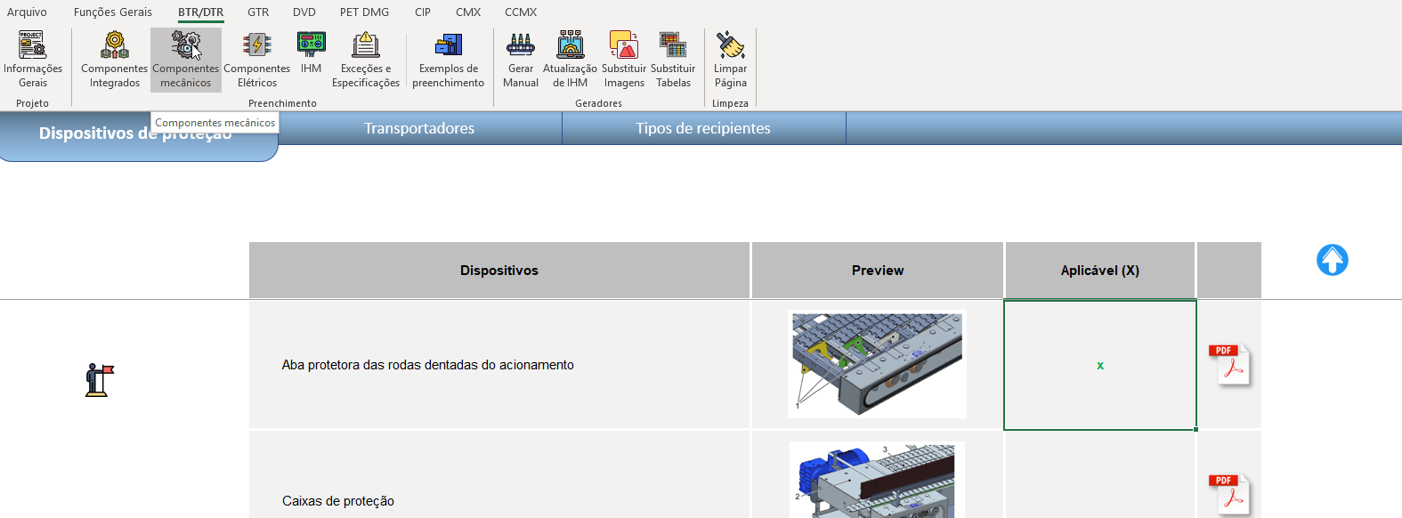
ETAPA 4
Aperte o botão “Componentes mecânicos e selecione os componentes aplicáveis, em alguns casos uma lista de opções será apresentada.

Slide 5
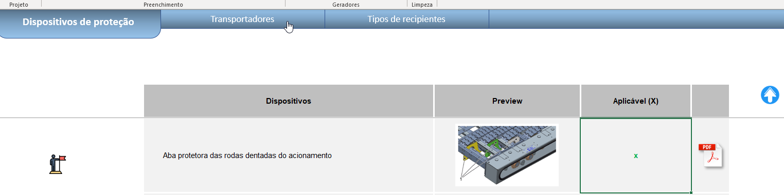
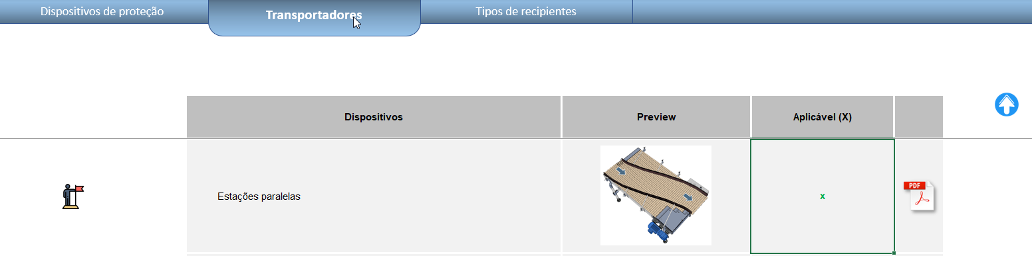
As páginas devem ser navegadas pela aba mostrada.

Slide 6
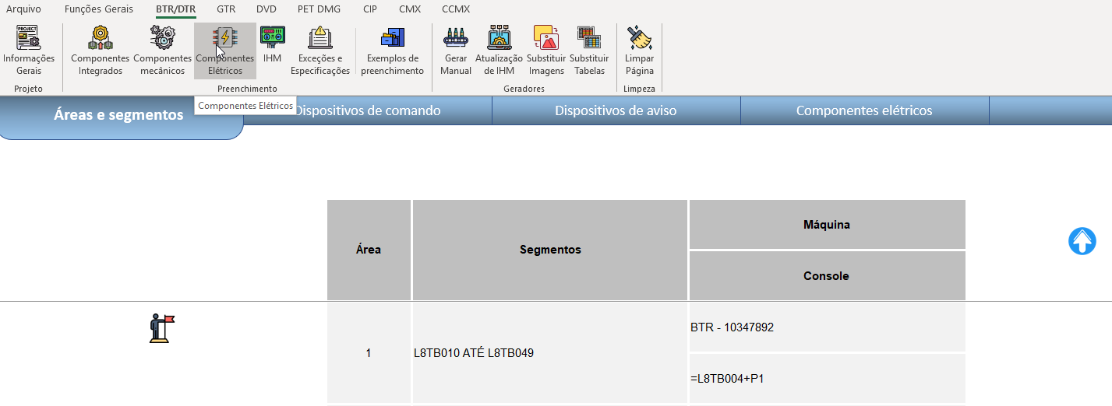
ETAPA 5
Repita o processo para os componentes elétricos.

Slide 7
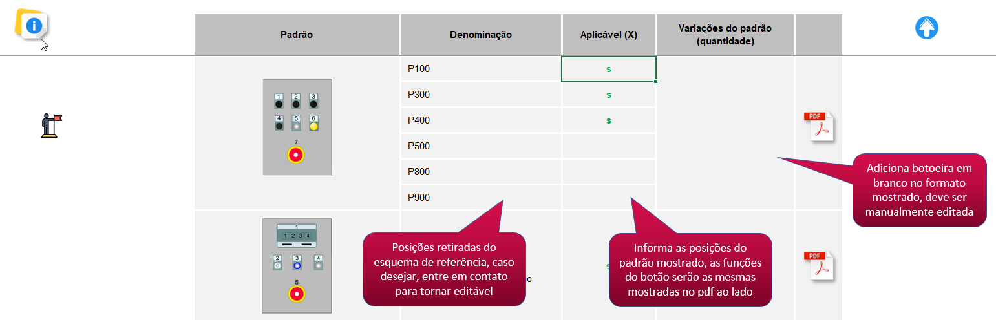
Em ocasiões visadas necessárias, foram adicionadas explicações especificas da estrutura, as quais podem ser vistas movendo o mouse por cima do item destacado.
Vai para o topo da página.
Abre o conteúdo relacionado.
Informa o topo da página.

Slide 8
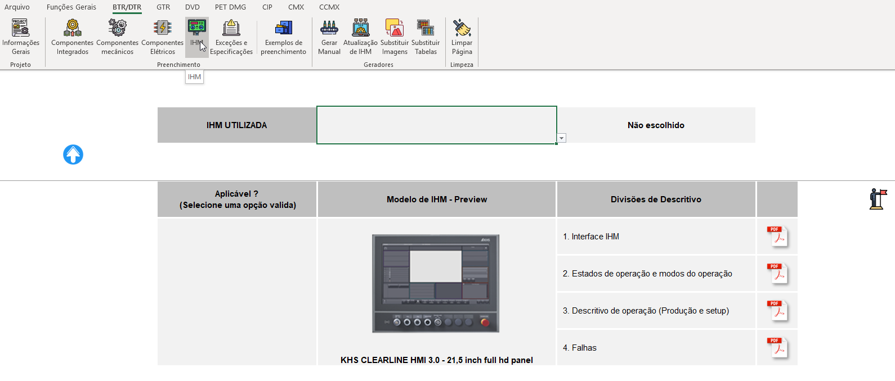
ETAPA 6
A seleção da IHM pode ser realizada preenchendo o modelo aplicável ou selecionando-o na lista ao topo da página. Atualmente apenas modelos apresentados na lista estão cadastrados no banco de dados.

Slide 9
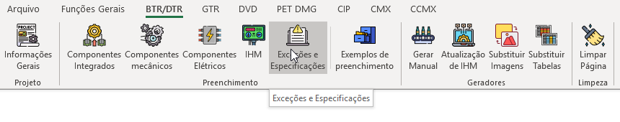
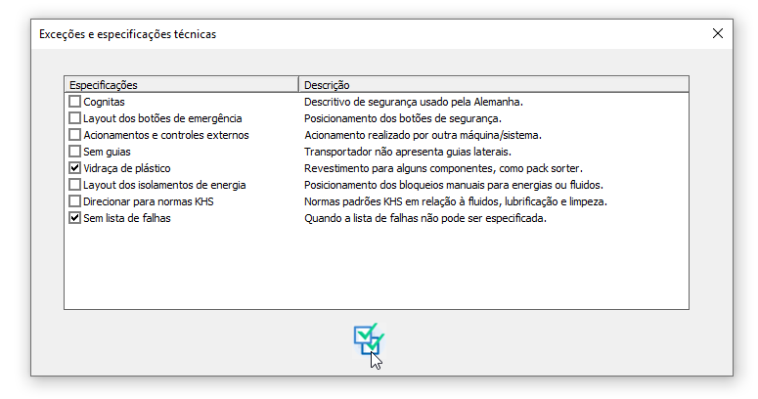
ETAPA 7
Em casos especiais, exceções ao modelo são aplicadas, esses casos estão descritos como apresentado. Sempre abra esta tela através do botão e confirme mesmo sem nenhuma seleção.

Slide 10

ETAPA 8
Inicie a geração do arquivo. Caso falte informações, as mesmas serão detectadas.
Em caso de retrofit de IHM, apenas os componentes elétricos serão necessários,
e um manual adequado será gerado.
Após o arquivo ser Gerado, aperte os botões de “Substituir imagens” e “Substituir tabelas”,
caso o arquivo apresente necessidade de tabela ou imagem personalizada as mesmas serão
descritas (também podem ser exibidos os exemplos temporários caso preferência).
Revise o arquivo com foco nas imagens e tabelas alteradas, e verifique se não páginas em branco
estão presentes.

Slide 11
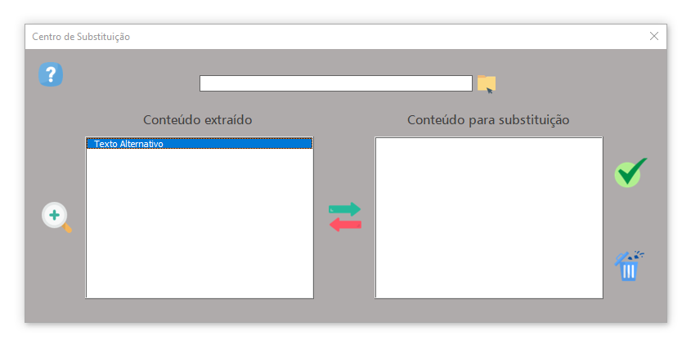
Informações auxiliares
Seleção de arquivo
Confirmar seleção
Exemplos extraídos
Excluir arquivo selecionado
Lista de conteúdo para ser alterado
Lista de arquivos adicionados
Os arquivos devem ser adicionados individualmente seguindo a ordem necessária para substituição.
O botão central destacado realiza o processo de substituição, o mesmo deve ser usado apenas 1 vez após inserir todos arquivos necessários na ordem correta.
É recomendado salvar os arquivos usados para substituição em uma pasta juntamente com o manual gerado.

Slide 12
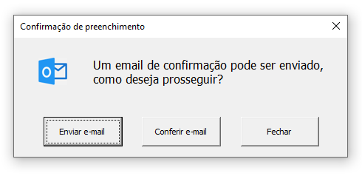
FINALIZAÇÃO
Antes do arquivo ser fechado, uma tela para controle de preenchimento será exibida.
Nela será possível enviar um e-mail automático para os responsáveis definidos de cada área, ou verificar o mesmo.
Esse procedimento é importante para registrar e organizar a geração dos manuais de forma prática.

Slide 13
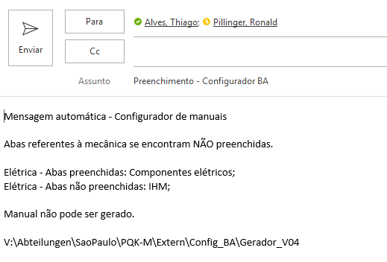
Situação do conteúdo referente à mecânica
Situação do conteúdo referente à elétrica
Situação do procedimento
Local do arquivo
Os destinatários serão preenchidos de acordo com o usuário registrado. Ex: Caso seja detectado ‘pillingerr’ como usuário, serão adicionados Victor Martinelli e Matheus Krystalas como destinatários.
A situação de preenchimento será mostrada separadamente entre mecânica e elétrica. A mensagem pode ser exibida de 2 maneiras, a primeira quando todo conteúdo apresenta a mesmo estado, e a segunda quando ‘abas de preenchimento’ registradas sob a área apresentam estados diversos.
Por fim será exibido se o manual pode ser gerado ou não, e o local onde o arquivo de preenchimento se encontra.

Slide 14
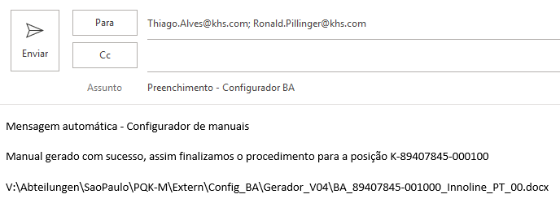
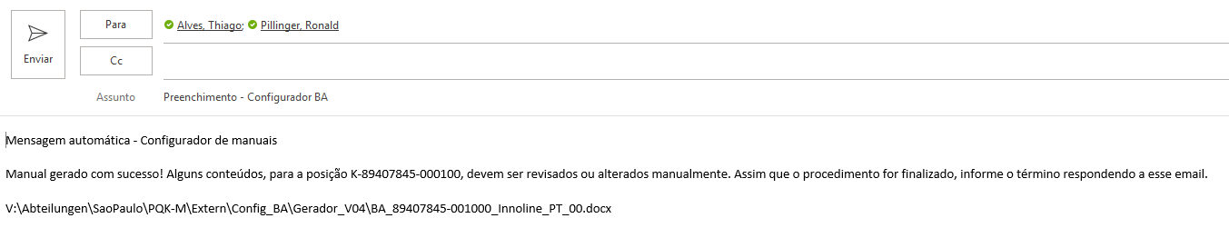
No caso do arquivo já ter sido gerado, um e-mail de acordo será enviado.
Em alguns casos foi definida a necessidade de alterar conteúdos após a geração, e portanto, o mesmo será informado no e-mail.

Slide 15
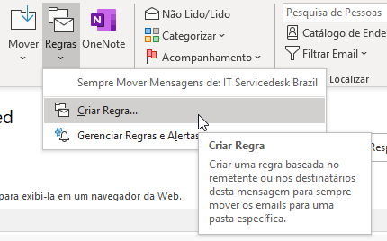
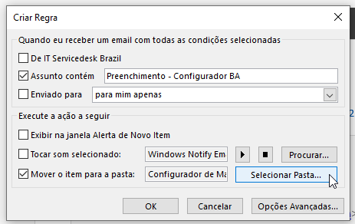
Para melhor organização é recomendado adicionar uma regra ao outlook, alocando todos e-mails sobre o assunto em pasta separada.

